Slide 1
Költői hitvallás
Arany János

Slide 2
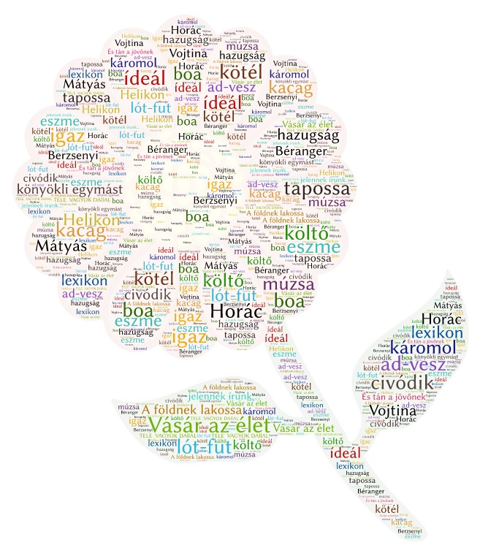
Mit ér a dal?
A vers törékeny virág…

Slide 3
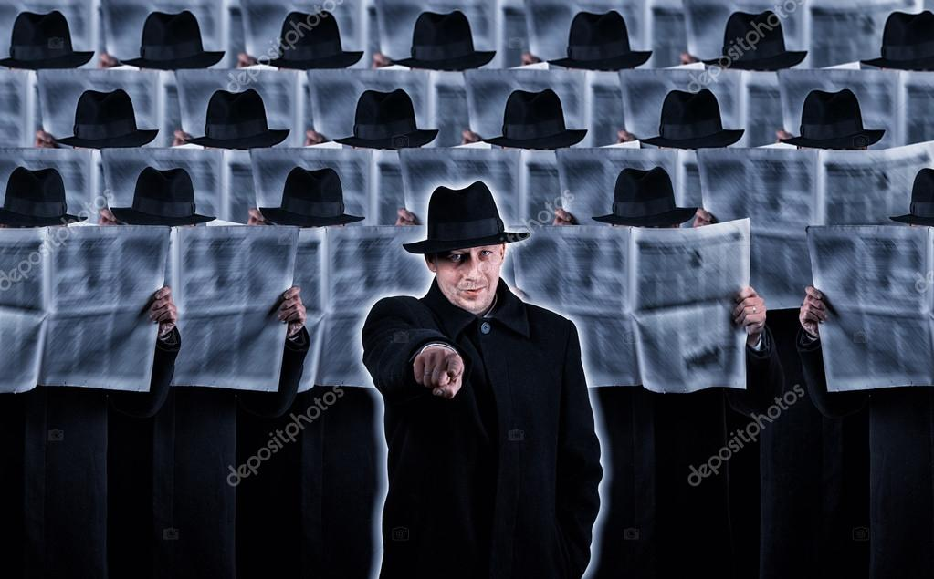
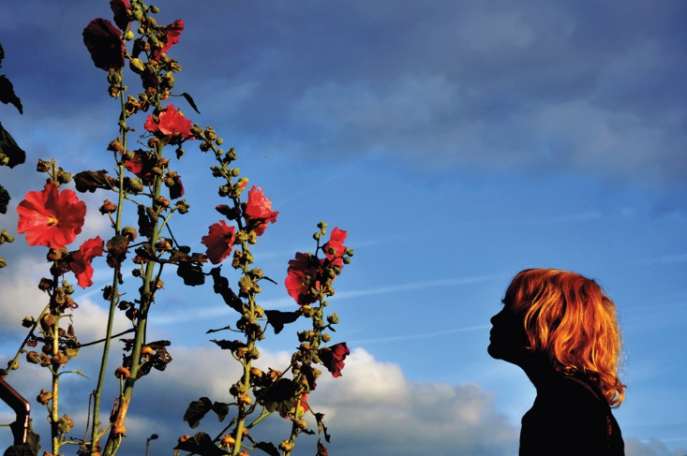
S ki az igaz költő?
Tán aki vet, öntöz, gondoz, az utókorra hagyja virágait…

Slide 4
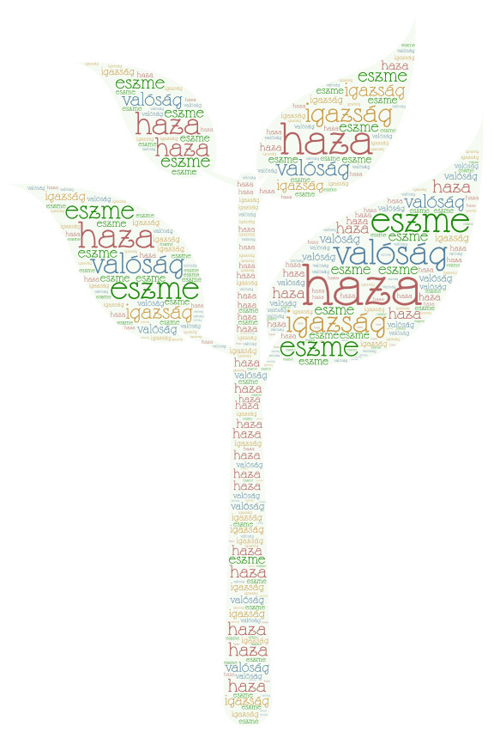
Miről szóljon az igaz dal?
Hazáról?
Valóságról?
Igazságról?
Eszméről?

Slide 5
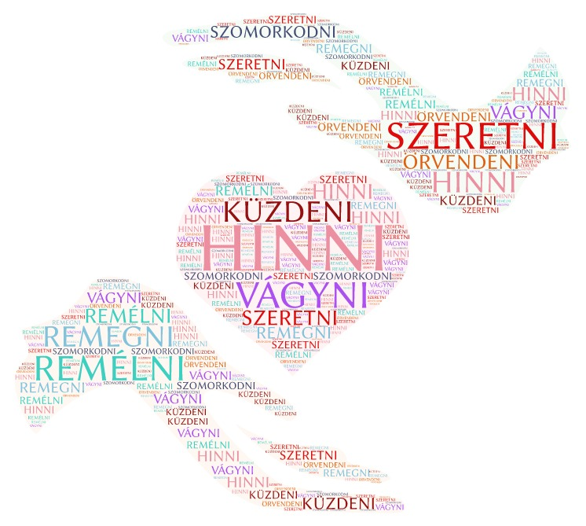
S az ÉLET legfontosabb szavai?

